Slide 1
Из опыта работы зам.директора по УВР Пигаревой Е.В.
Современные технологии управления в образовании: активные формы методической работы в школе
Грибовка

Slide 2
Национальная образовательная инициатива
«Наша новая школа»:
«В школе должны быть созданы кадровые, материально-технические и другие условия, обеспечивающие развитие образовательной инфраструктуры в соответствии с требованиями времени. Новая школа - это центр взаимодействия как с родителями и местным сообществом, так и с учреждениями культуры, здравоохранения, спорта, досуга, другими организациями социальной сферы…»
Направления работы:
«…Передача ответственности за уровень профессионализма педагога директору образовательного учреждения…»

Slide 3
АКТУАЛЬНОСТЬ
Недостатки и проблемы в методической работе педагога:
низкая мотивация на развитие
неготовность к самостоятельному педагогическому исследованию
отсутствие времени для самообразования и повышения квалификации
недостаточные возможности для саморазвития в сельской территории
отчётность в реализации программ и планов, реализуемых в течение учебного года
несогласованность в организации деятельности и реализации задач различных структур села (сельский совет, клуб, библиотека)
недостаточное разнообразие использования активных форм методической работы

Slide 4
Цель: повышение педагогического мастерства каждого педагога и педагогического коллектива в целом
Задачи:
внедрение активных форм методической работы, как необходимость нового качества формируемых в ее процессе профессионально-личностных характеристик, профессиональной самоорганизации и ключевых компетенций
коллективное выделение проблем
совместное решение задач
овладение методикой составления и защиты проекта
вовлечение всех участников (педагоги, глава с\с, директор центра культуры, библиотекарь) в совместное управленческое и социально-педагогическое проектирование и планирование

Slide 5
Этапы работы: 1 этап: подготовительный - анализ проблем - определение рассматриваемых вопросов - выбор тем проекта - составление плана мероприятий для обучения - распределение обязанностей 2 этап: основной -реализация мероприятий 3 этап: заключительный: защита проектов Временные рамки: обучение рассчитано на 5 дней (предпочтительно в каникулярное время) по 3 часа в день + самостоятельная работа над проектом

Slide 6
- Работать в команде Разрешается: обращаться к организатору учёбы в любое время за разъяснениями и консультацией.
1 этап: 1.Составление плана мероприятий (составляет организатор, предварительно изучив потребности, пожелания, из анализа анкет и т.д.) 2.Ознакомление с правилами: - Приходить без опозданий - Выступающему по вопросу: на выступление не более 20 минут, рассказываем из опыта лучших и из своего опыта, обязательно с практической работой (мастер-класс, игра, ситуация и др.) - Добросовестно выполнять свои обязанности в общей группе (организаторы, пресс-центр, ответственные за динамические паузы) - Работать в команде Разрешается: обращаться к организатору учёбы в любое время за разъяснениями и консультацией
3.Распределение обязанностей
4. Создание групп для разработки проектов

Slide 7
2 этап: основной Темы проектов: 1 группа:«Школьный двор» «Школьное питание» 2 группа: «Воспитательная работа в школе «Сохранение и укрепление здоровья обучающихся» 3 группа: «Работа с родителями» «День защиты детей» 4 группа: «Повышение читательской активности» «День Победы – к 70-летию» 5 группа: «Работа центра культуры» «День села» «Благоустройство села»

Slide 8
Мастер – класс
1. работа в технике «декупаж»
2.работа с магнитами
3. оформляем стенд
4. делаем фильм
5. учимся шить

Slide 9
Эффективность и значимость
на уровне образовательного учреждения
разработка и реализация программ и плана школы
повышение профессиональной компетентности, активности участников проекта и их участие в инновационной деятельности
привлечение внимания общественности к опыту работы ОУ
приобретение умений выявлять и минимизировать факторы риска в организации исследовательской, проектной работы
умение работать в команде
положительный психологический климат в коллективе
заинтересованность педагогов в творчестве и инновациях
удовлетворенность педагогов собственной деятельностью
совместная деятельность и сотрудничество школы и села
обеспечение оптимальных условий для обмена опытом

Slide 10
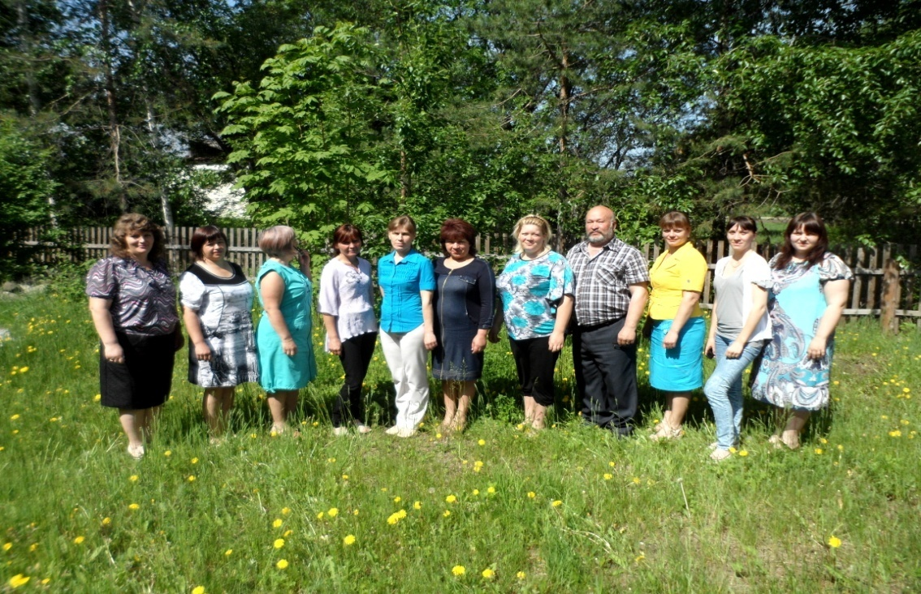
Спасибо за внимание! Скажи мне – и я забуду; Покажи мне – и я запомню; Дай сделать – и я пойму. (китайская пословица)

